Slide 1
TURISMO AVENTURA
SOMOS UNA EMPRESA DE VIAJE CON CASI DOS DÉCADAS EN EL MERCADO
Presentación diseñada por: Santiago Tamashiro

Slide 2
Atractivos Turísticos
Córdoba (Capital)
Rosario
San Miguel de Tucumán
A continuación, se expondrán algunas ciudades ofrecidas en viajes por nuestros servicios…

Slide 3

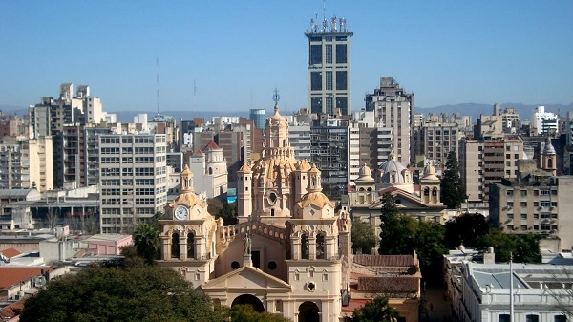
Ciudad de Córdoba

Slide 4
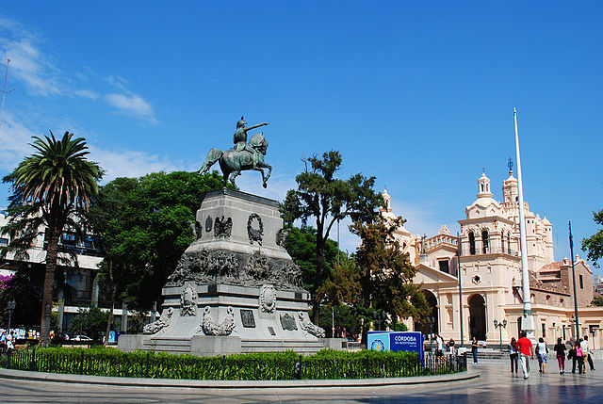
Plaza San Martín
Ubicada en el epicentro del área histórica de la ciudad.
Fundada en 1577 como “Plaza Seca”.
En 1916 se instaló el monumento al Gral. José de San Martín.
Desde la plaza pueden verse el Cabildo y la Catedral de Córdoba.
Notes:
Un hecho curioso es que en la Plaza Seca, al momento de su fundación, se la utilizó para hacer corridas de toros.

Slide 5
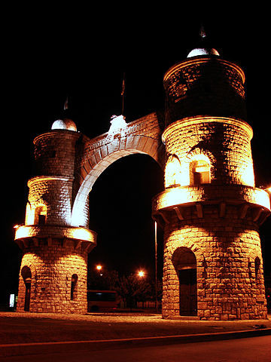
Arco de Córdoba
Se encuentra en el sector sur de la ciudad.
Cubre el acceso sur sobre la Ruta Nacional 9.
Inspirado por los arcos de triunfo medievales.
Los torreones tienen 6 metros de diámetro y 18,6 metros de altura.

Slide 6
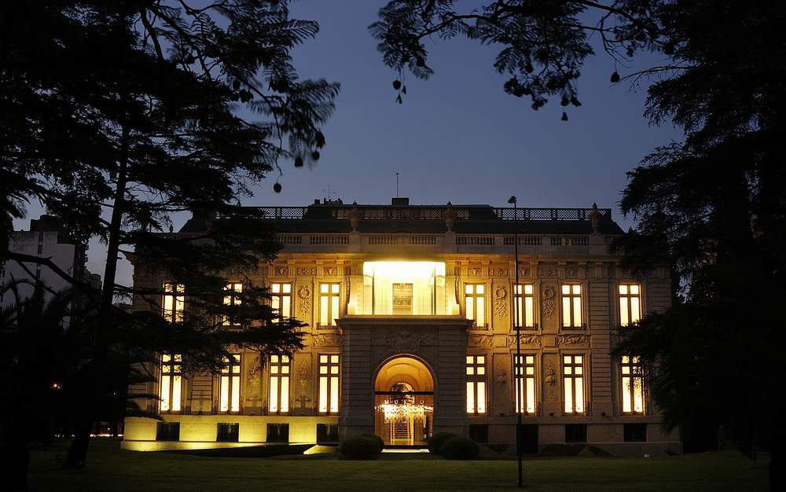
Palacio Ferreyra
Está localizada el barrio de Nueva Córdoba.
Su construcción fuefinalizada en 1916.
Los planos fueron diseñados por el arquitecto francés Ernst-Paul Sanson.
En 2007 fue restaurado y convertido en el Museo Superior de Bellas Artes Evita.

Slide 7
Datos de la Ciudad
Fundación | 6 de Julio, 1573
Superficie | 576 km²
Población | 1.329.604 hab.
Densidad | 2308,3 hab/km²
Código Postal | X5000
Prefijo Telefónico | 351
Distancia a Buenos Aires | 710 km

Slide 8
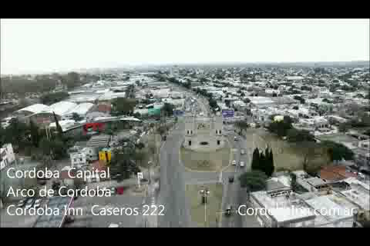

Slide 9
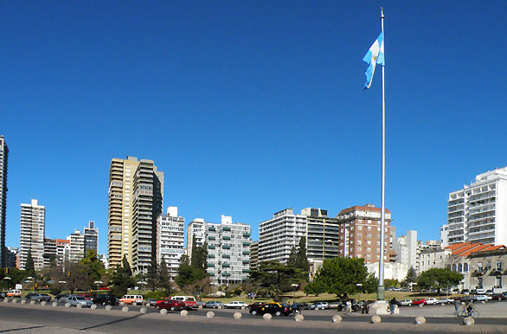
Rosario

Slide 10
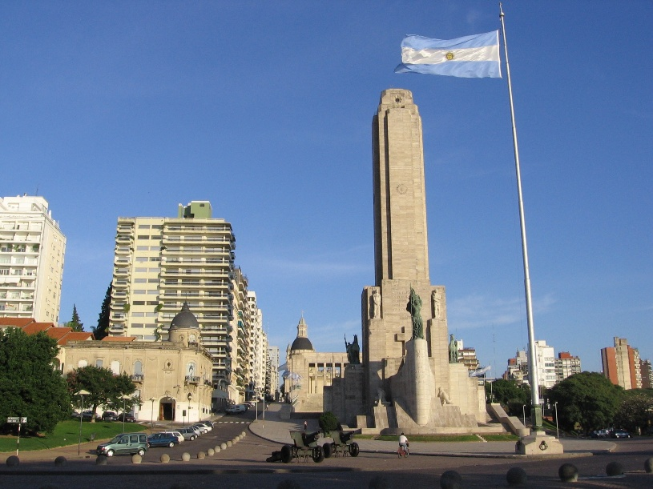
Monumento a la Bandera
Está asentado en el Parque Nacional a la Bandera, a orillas del río Paraná.
El monumento honra el hecho que fue allí donde fue izada por primera vez la bandera nacional.
Está compuesta por la Torre Central, el Propileo y el Patio Cívico.
Fue finalizada en 1957, obra del arquitecto Ángel Guido.

Slide 11
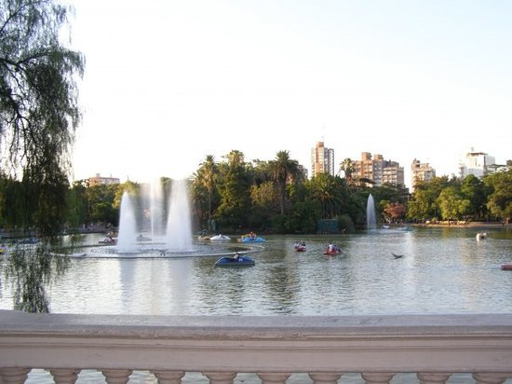
Parque de la Independencia
Está ubicada en la intersección entre Bv. Oroño y Av. Pellegrini.
La construcción finalizó en 1915.
En 1942 se le agregó un Jardín Francés.

Slide 12
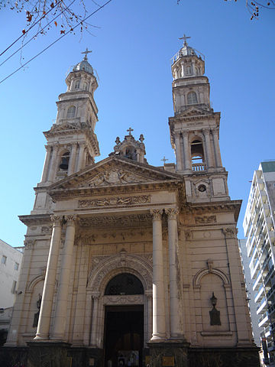
Basílica catedral de Nuestra Señora del Rosario
Se encuentra localizada en la calle Buenos Aires al 789.
Está dedicada a la Virgen del Rosario.
Fue construida en el siglo XIX aunque se le han hecho modificaciones a lo largo del tiempo.
Notes:
En el lugar de la Basílica se había fundado antes la primer parroquia de la ciudad en 1731.

Slide 13
Datos de la Ciudad
Fundación | 5 de agosto, 1852
Superficie | 178,69 km²
Población | 948,312 hab.
Densidad | 5726 hab/km²
Código Postal | S2000
Prefijo Telefónico | 341
Distancia a Buenos Aires | 298 km

Slide 14
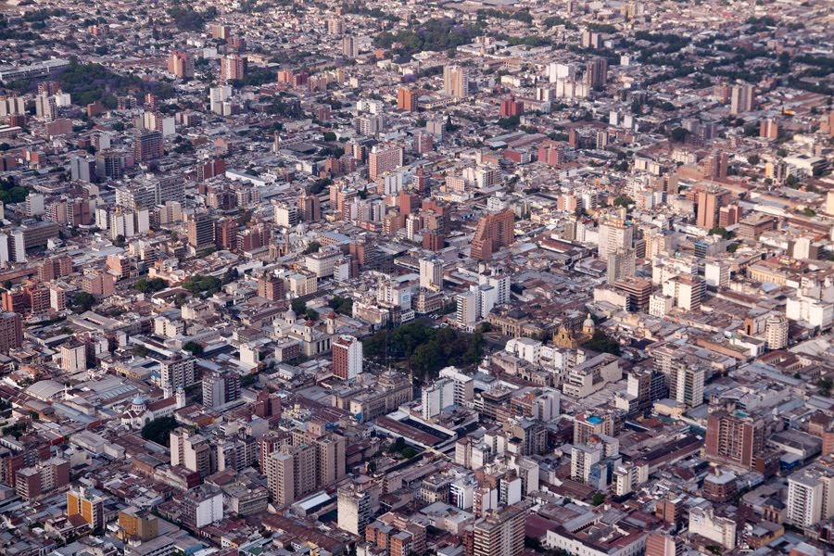
San Miguel de Tucumán

Slide 15
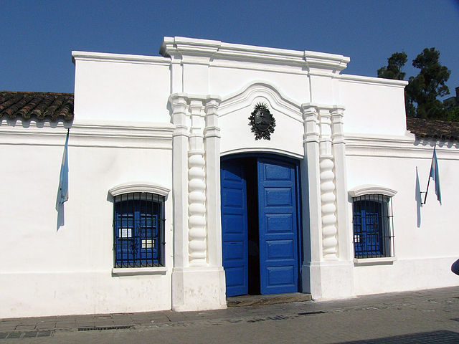
Casa Histórica de la Independencia
Ubicada en el centro de la ciudad.
Fue sede de la Declaración de Independencia Argentina el 9 de Julio de 1816.
La casa ha sufrido varas demoliciones y remodelaciones.
En 1943 fue reconstruida y funciona desde entonces como Museo.

Slide 16
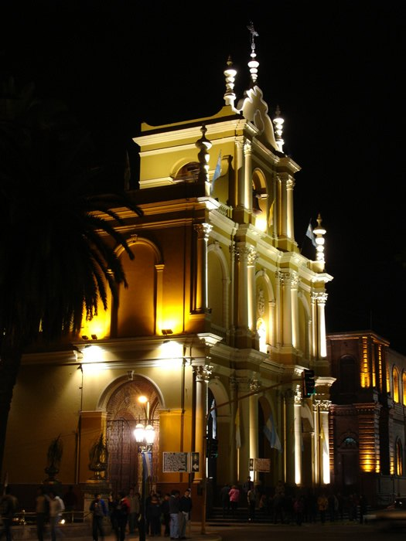
Iglesia y Convento de San Francisco
Está situada en la esquina de 25 de Mayo y San Martín.
Sirvió de hospedaje para varios congresales en 1816.
Conserva reliquias importantes relacionadas a la Independencia.

Slide 17
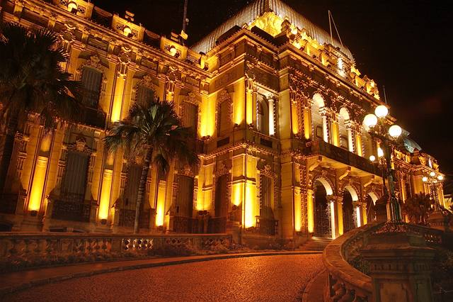
Iglesia y Convento de San Francisco
Yace en la intersección de las calles San Martín y 25 de Mayo.
Se inauguró en 1912 y fue declarada Monumento Histórico Nacional en el 2013.
Su estilo arquitectónico combina el barroco francés con el clasicismo italiano.
En el Hall de Ingreso descansan los restos de Juan Bautista Alberdi.

Slide 18
Datos de la Ciudad
Fundación | 31 de mayo, 1565
Superficie | 91 km²
Población | 527.607 hab.
Densidad | 8799 hab/km²
Código Postal | T4000
Prefijo Telefónico | 381
Distancia a Buenos Aires | 1311 km

Slide 19
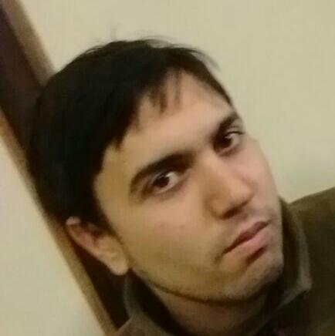
Santiago Tamashiro
Ingeniería en Informática

Slide 20
Fuentes de Información
http://www.cordobaturismo.gov.ar/
https://www.rosario.gov.ar/
http://www.tucumanturismo.gob.ar/
https://es.wikipedia.org

